Slide 1


MỞ ĐẦU BÀI HỌC
Hãy quan sát thí nghiệm đặt một kim nam châm trên giá thẳng đứng, khi cân bằng kim NC nằm dọc theo hướng nào?
Câu hỏi 1
B¾c
Nam
Khi cân bằng kim NC nằm dọc theo hướng Bắc - Nam

Slide 2
MỞ ĐẦU BÀI HỌC
Quay kim NC lệch khỏi VTCB thả tay ra thì kim NC nằm dọc theo hướng nào?
Câu hỏi 2
B¾c
Nam
Quay kim NC lệch khỏi VTCB thả tay ra thì kim NC nằm dọc theo hướng Bắc - Nam

Slide 3
MỞ ĐẦU BÀI HỌC
Đặt kim NC ra các vị trí khác trên bàn thì kim NC nằm dọc theo hướng nào?
Câu hỏi 3
B¾c
Nam
Đặt kim NC ra các vị trí khác trên bàn thì kim NC nằm dọc theo hướng Bắc - Nam

Slide 4
MỞ ĐẦU BÀI HỌC
Đưa một NC thẳng lại gần kim NC, khi cân bằng kim NC nằm theo hướng nào?
Câu hỏi 4
B¾c
Nam

Slide 5
MỞ ĐẦU BÀI HỌC
Đưa một NC thẳng lại gần kim NC, khi cân bằng kim NC nằm theo hướng nào?
Câu hỏi 4
Đưa một NC thẳng lại gần kim NC, khi cân bằng kim NC quay lệch khỏi vị trí cân bằng ban đầu tùy theo vị trí của thanh nam châm.
B¾c
Nam

Slide 6
MỞ ĐẦU BÀI HỌC
Tại sao khi đặt kim NC tự do xa NC và vật liệu có từ tính thì kim NC nằm dọc theo hướng Bắc – Nam, còn khi đặt gần NC thì kim NC lại nằm theo hướng khác như vậy?
Câu hỏi 5
B¾c
Nam
S

Slide 7

Bài 19: TỪ TRƯỜNG

Slide 8
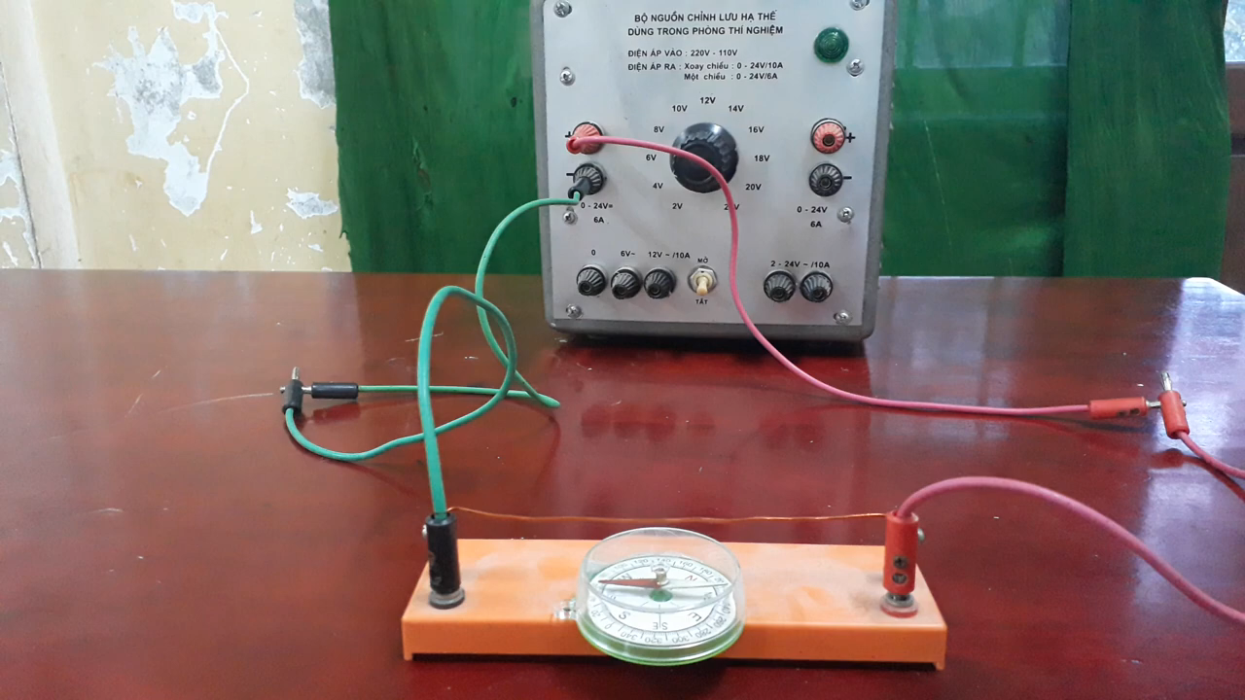
Quan sát thí nghiệm và hoàn thành các câu hỏi trong phiếu học tập số 1

Slide 9
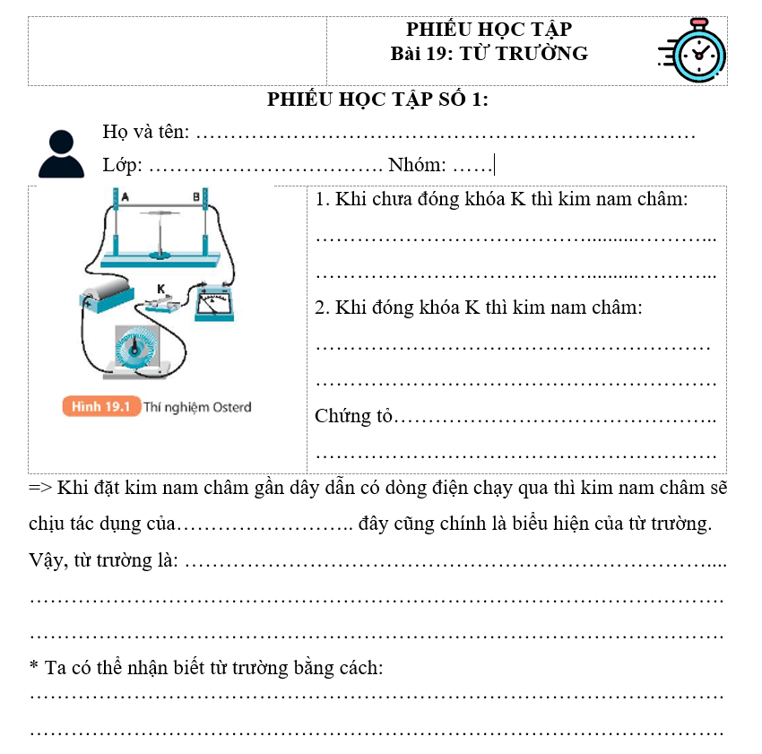

Slide 10
Tiến hành thí nghiệm hình 19.2 theo các bước sau và hoàn thành phiếu học tập số 2
Bước 1. Lắc đều mạt sắt có trong tấm nhựa trong
Bước 2. Đặt tấm một NC thẳng lên trên tấm nhựa rồi gõ nhẹ
Bước 4. Dùng bút dạ vẽ dọc theo một số đường mạt sắt.
Bước 5. Di chuyển 1 kim NC dọc theo đường vừa vẽ và dung mũi tên đánh dấu tại mỗi vị trí đặt kim NC theo hướng Bắc - Nam
Bước 6. Hoàn thành phiếu học tập số 2

Slide 11
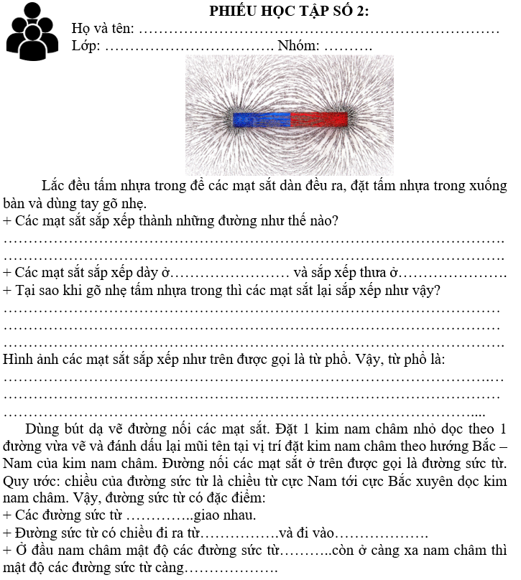

Slide 12

Theo dõi video sau kết hợp với nội dung SGK chỉ ra các đặc điểm của từ trường Trái Đất

Slide 13
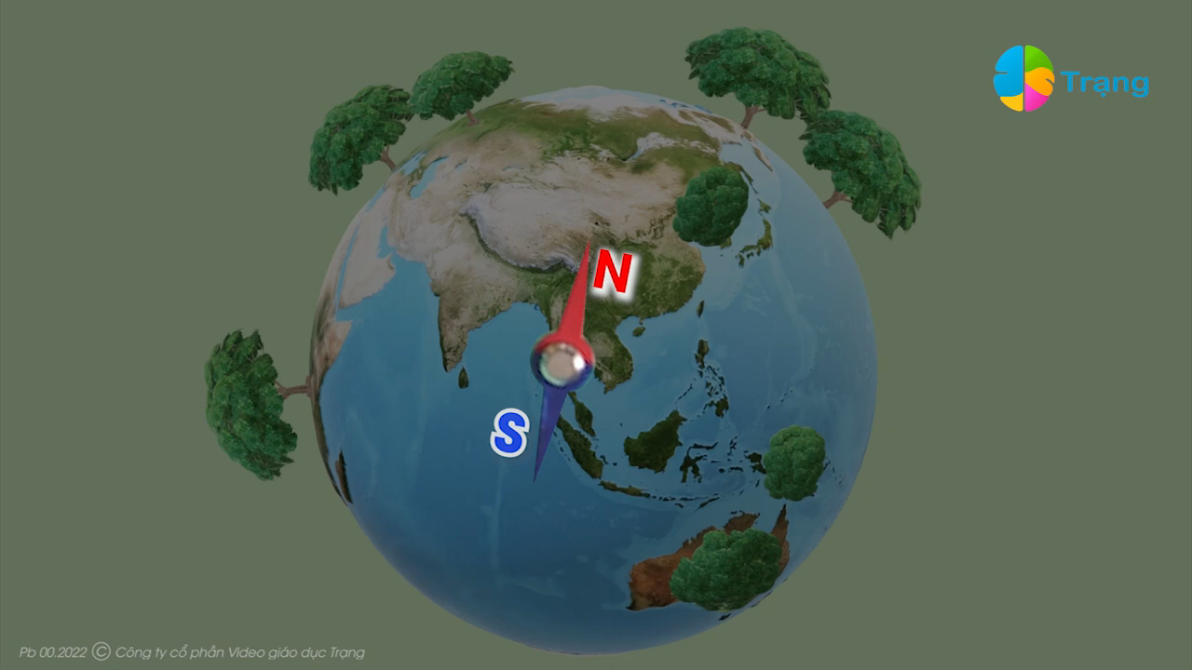

Slide 14

Hoàn thành sơ đồ tư duy hệ thống lại toàn bộ nội dung kiến thức của bài học.

Slide 15
Quan sát H 19.8, H 19.9 kết hợp với video đã xem, hãy thảo luận để hoàn thành phiếu học tập số 3

Slide 16
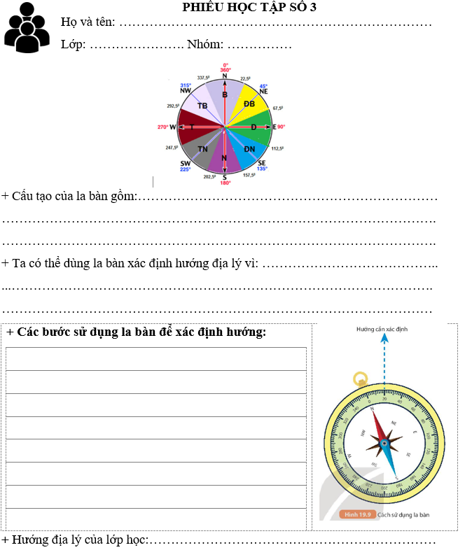

Slide 17
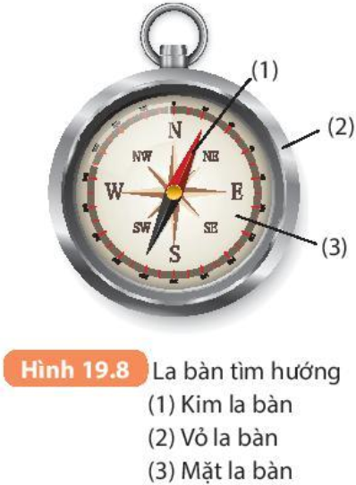
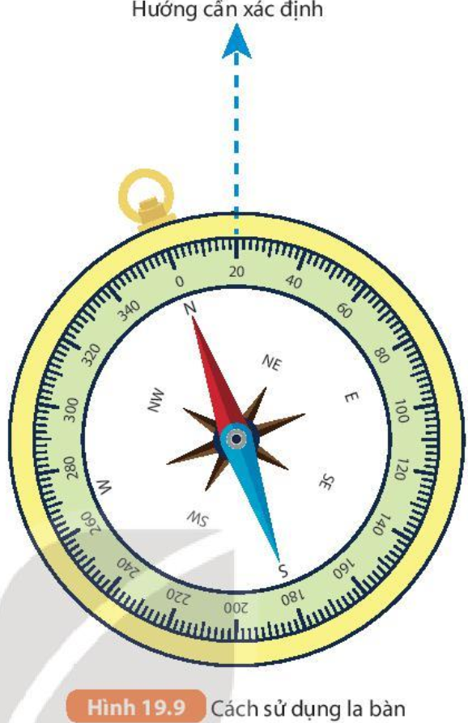

Slide 18
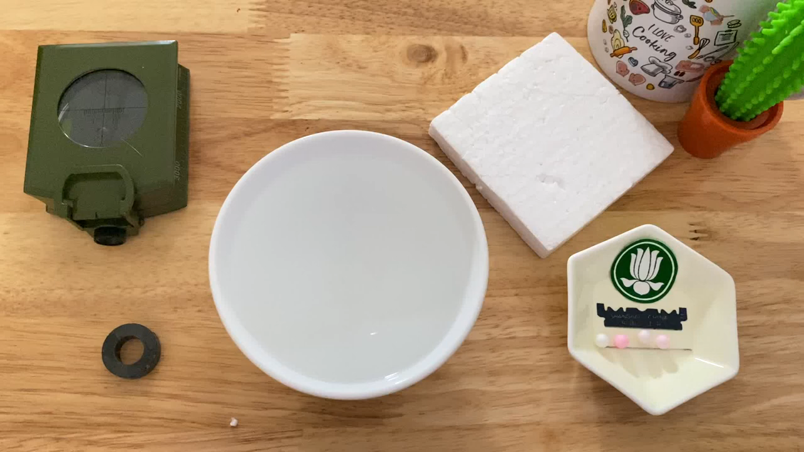
CHẾ TẠO LA BÀN ĐƠN GIẢN
Theo dõi video, thảo luận nhóm chế tạo một la bàn đơn giản từ các dụng cụ đã chuẩn bị. Sau đó, các nhóm xác định hướng của cửa ra vào lớp.

Slide 19


HƯỚNG DẪN VỀ NHÀ
- Học thuộc phần ghi nhớ sgk.
- Làm bài tập trong SBT.
- Đọc trước bài 20. CHẾ TẠO NAM CHÂM ĐIỆN ĐƠN GIẢN .

